Slide 1
Государственное бюджетное образовательное учреждение высшего профессионального образования "Красноярский государственный медицинский университет имени профессора В.Ф. Войно-Ясенецкого" Министерства здравоохранения Российской Федерации Факультет клинической психологии Кафедра педагогики и психологии с курсом ПО
Дисциплина: Методика преподавания психологии в высшей школе
Специальность 030401.65 – Клиническая психология
Тема: Методика преподавания психологии как научно-практическая дисциплина. Цели преподавании психологии.
Организация учебного процесса
Преподаватель: Артюхова Т.Ю., канд.психол.наук, доц.

Slide 2
Объем учебной дисциплины (модуля) и виды учебной работы
Вид учебной работы | Всего часов | Сем. III
Аудиторные занятия (всего), в том числе | 20 | 20
Лекции | 10 | 10
Практические (клинические практические) занятия | 10 | 10
Самостоятельная работа студента (СРС), в том числе: | 88 | 88
Подготовка презентаций, рефератов | 9 | 9
Конспектирование источников и другой учебной литературы | 25 | 25
Проработка учебного материала (по конспектам лекций, учебной и научной литературе) и подготовка докладов на семинарах и практических занятиях к участию в тематических дискуссиях и деловых играх | 27 | 27
Выполнение упражнений | 27 | 27
Вид промежуточной аттестации |  | Зачет
Общая трудоемкость час. зач.ед. | 108 3 | 108 3

Slide 3
Литература
Бадмаев Б.Ц. Методика преподавания психологии. – М.: ВЛАДОС, 2004. – 304 с.
Бадмаев Б.Ц. Психология и методика ускоренного обучения. – М.: Владос-Пресс, 2002. – 271 с.
Зимняя И.А. Педагогическая психология. – М.: Логос, 2004, 2005 – 384с.
Карандашев В.Н. Методика преподавания психологии. – М.: Питер, 2009. – 250 с.
Краевский В.В., Хуторской А.В. Основы обучения. Дидактика и методика. – М.: Академия, 2007. – 349 с.
Ляудис В.Я.Методика преподавания психологи. – М., 2000.
Панина Т.С., Вавилова Л.Н. Современные способы активизации обучения. – М.: Академия, 2006. – 176 с.
Попова М.В., Забродин Ю.М. Психология как учебный предмет в школе. – М., 2002.
Технологии в изучении психологии / А.С. Чернышев, Н.Н. Гребеньков, С.В. Сарычев и др. – М.: Пед. о-во России, 2003. – 354 с.

Slide 4
Задания для подготовки к практическому занятию (эссе)
1. Какое общение принято называть педагогическим?
2. Каковы слагаемые педагогического мастерства в общении?
3. Каковы условия успешности педагогического общения?
4. Какие рекомендации может дать психолог преподавателям по предупреждению возникновения в педагогическом общении конфликтных ситуаций?

Slide 5
Методика преподавания психологии как научно-практическая дисциплина
МПП – полидисциплинарное явление.
Дидактика
Психология
МПП

Slide 6
История развития МПП
1 этап – XVIII-XIX в. 1755 – МГУ 1796 –Михайлов. Наука о душе 1815 – Любовский П. Краткое руководство к опытному душесловию
2 этап – первая пол. XX в. Челпанов Введение в экспериментальную психологию Педология Корнилов
3 этап – вторая пол. XX в. 1917-1936, 1942 – каф психологии МГУ, 1966 – каф. псх Москва, Ленинград, Ярославль, Тбилиси 1997 – более 90 факульт.-в псх, подготовка педагогов-психологов
4 этап –XXI в. Стандарт по псх, прикладной характер

Slide 7
Предмет МПП
специфические закономерности образовательного процесса, на основе которых определяются цели, содержание обучения, воспитания, вырабатывается система эффективных средств, необходимых для реализации этих целей;
Методы, формы, средства обучения психологии, их специфика и особенности применения в процессе учебного занятия.

Slide 8
Цели преподавании психологии
Главная: повышение качества преподавания психологии в разных сферах деятельности человека.
Обучающий аспект: овладение основами знаний по формам и методам организации учебного знания по психол. Дисциплинам.
Воспитательный аспект: воспитание активного интереса к психологии, формирование потребности в трансляции этих знаний.
Развивающий аспект: развитие представлений о себе, как субъекте деятельности, развитие ПВК (???)

Slide 9
ПВК
ЭМПАТИЯ
РЕЧЬ
КОММУНИКАТИВНЫЕ
ПРОФЕССИОНАЛЬНОЕ МЫШЛЕНИЕ…

Slide 10
Цели преподавании психологии в высшей школе
ФОРМИРОВАНИЕ КОМПЕТЕНЦИЙ в
психодиагностике,
психол. просвещении,
психол.консультировании,
психол. обучения и развития,
психокоррекции,
психореабилитации,
психол.информирование.

Slide 11
Принципы обучения – руководящие идеи, научно обоснованные правила, нормы, регулирующие процесс обучения.
общедидактические принципы обучения

Slide 12
Принципы
Научности
Системности
Единства рационального и эмоционального
Единства предметно-пространственного и личностно-ориентированного обучения
Единства теоретического и эмпирического знания
Доступности
Наглядности
Развивающего характера обучения
Связи изучения психологии с жизнью

Slide 13
Высшее образование это подготовка специалистов высшей квалификации для отраслей экономики, науки, техники и культуры.
Высшее образование в России осуществляется высшими учебными заведениями в рамках системы высшего (профессионального) образования Российской Федерации
В состав системы ВПО РФ включаются
- федеральные государственные образовательные стандарты,
- вузы, имеющие государственные лицензии,
научные, проектные, производственные и др. учреждения и организации, ведущие научные исследования,
органы, осуществляющие управление в сфере образования,
общественные и государственно-общественные объединения (творческие союзы, методические советы).

Slide 14
Федеральные государственные образовательные стандарты
– документы, предназначенные для обеспечения единства образовательного пространства РФ, качества ВО, признания и установления эквивалентности документов иностранных государств о высшем образовании.
требования к структуре основных ОП; требования к условиям реализации ОП, в том числе к кадровым, финансовым, материально-техническим и иным условиям; к результатам освоения студентами ОП.

Slide 15
Уровни ВО в России
бакалавриат (степень «бакалавр», нормативный срок обучения 4 года);
специалитет (квалификация «специалист», нормативный срок не менее 5 лет);
магистратура (квалификация «магистр», нормативный срок 2 года – как продолжение на конкурсной основе обучения после получения степени «бакалавр»).

Slide 16
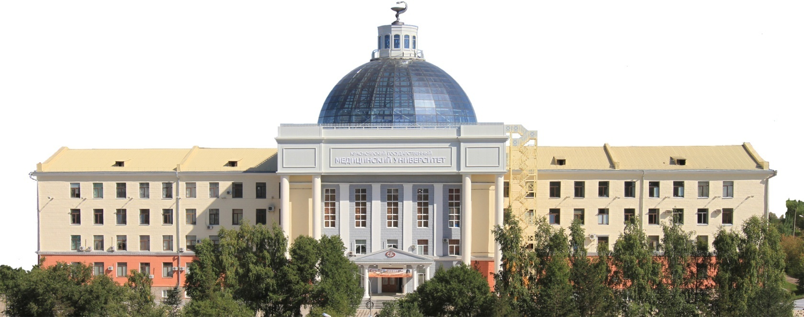
Высшее учебное заведение (ВУЗ) – это образовательная организация, учрежденная и действующая на основании законодательства РФ, имеющая статус юридического лица и реализующая в соответствии с лицензией образовательные программы ВО.

Slide 17
Ключевые задачи
удовлетворение потребностей личности в интеллектуальном, культурном и нравственном развитии посредством получения высшего образования;
развитие наук и искусств путем научных исследований и творческой деятельности научно-педагогических работников и студентов, использование полученных результатов в образовательном процессе;
подготовка, переподготовка и повышение квалификации работников с высшим образованием и научно-педагогических работников;
формирование у студентов гражданской позиции, способности к труду и жизни в условиях современной цивилизации и демократии;
сохранение и преумножение нравственных, культурных и научных ценностей общества;
распространение знаний среди населения, повышение его образовательного и культурного уровня.

Slide 18
Формы обучения
очная,
очно-заочная (вечерняя),
заочная,
экстернат (самостоятельное изучение дисциплин).
с применением дистанционных технологий обучения студентов (ДОТ).

Slide 19
Под дистанционными образовательными технологиями (далее ДОТ) понимаются образовательные технологии, реализуемые в основном с применением информационных и телекоммуникационных технологий при опосредованном (на расстоянии) или не полностью опосредованном взаимодействии обучающегося и педагогического работника.

Slide 20
Цель использования ДОТ
предоставление обучающимся возможности освоения ОП непосредственно по месту жительства обучающегося или его временного пребывания (нахождения).
ДОТ при всех формах получения образования или при их сочетании, при проведении различных видов учебных, лабораторных и практических занятий, практик (за исключением производственной практики), текущего контроля, промежуточной аттестации обучающихся.

Slide 21
Учебный процесс
федеральное и местное законодательство
Федеральный государственный образовательный стандарт
Закон об образовании в Российской Федерации
Образовательные программы.
Учебные планы.

Slide 22
Организация учебного процесса
Рис. 1 Иерархия элементов системы обучения

Slide 23
Образовательный процесс в
вузе предполагает освоение студентом системы общих и научных, практических знаний об окружающей действительности, получение знаний и навыков применения методов исследовательской работы, научного познания, приобретение и закрепление нравственных качеств, эстетического вкуса, ценностного отношения к учебной деятельности, профессии, труду и к миру в целом.

Slide 24
Учебный план - основной документ, в соответствии с которым в вузе осуществляется организация учебного процесса по подготовке выпускников конкретной специальности в течение всего периода обучения студентов в вузе
Учебный план содержит:
перечень изучаемых дисциплин;
объемы часов, отводимых на изучение предусмотренных планом дисциплин;
установленные формы контроля.
По учебному плану ежегодно составляются рабочие учебные планы, которые учитывают требования утвержденного ректором на данный учебный год графика учебного процесса.

Slide 25
Графиком учебного процесса регламентируется количество учебных недель в каждом семестре (осеннем и весеннем), даты начала семестров, сессий, каникул, практик.
В рабочем учебном плане указываются зачеты и экзамены, выносимые на сессии, а в графике учебного процесса - сроки проведения учебных аттестаций.

Slide 26
Учебный процесс в вузе проводится по расписанию учебных занятий.

Slide 27
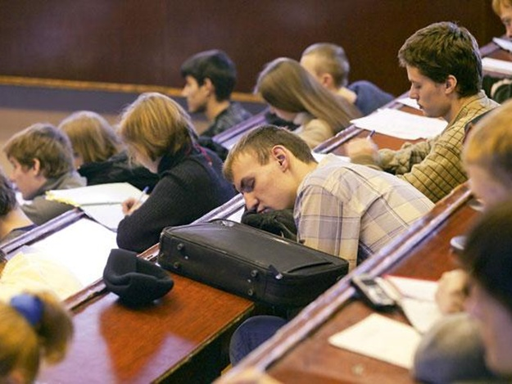
Лекция - это логически стройное, систематическое, последовательное и ясное изложение учебных и научных вопросов.
Предназначена для того, чтобы закладывать основы научных знаний, определять направление, основное содержание и характер всех других видов учебных занятий, а также самостоятельной работы студентов.

Slide 28
Семинар - это практическое занятие по гуманитарной дисциплине, на котором студенты приобретают умения оформлять рефераты, учатся конспектировать первоисточники, устно излагать материал, а также защищать научные положения и выводы.

Slide 29
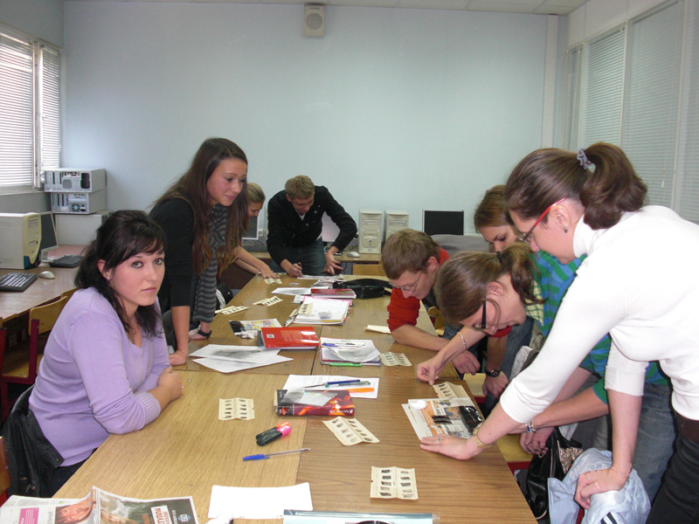
Практические занятия - это занятия, проводимые под руководством преподавателя в учебной аудитории, направленные на углубление научно-теоретических знаний и овладение определенными методами самостоятельной, в том числе исследовательской работы.

Slide 30
На консультациях рассматриваются вопросы, касающиеся организации и методики внеаудиторной самостоятельной работы студентов, связанные с уточнением тех или иных научных данных, новых для студента понятий, методов решения задач; даются сведения о дополнительной литературе.

Slide 31
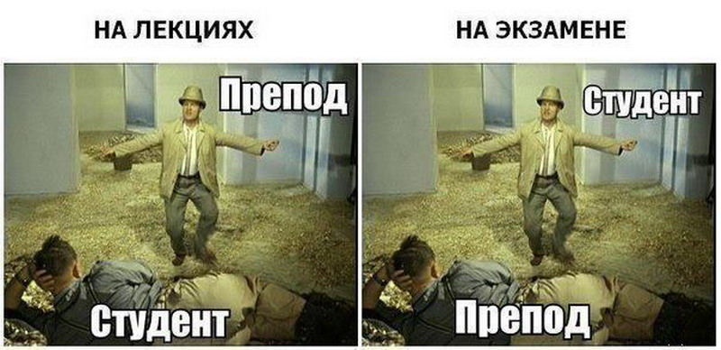
Аттестационные мероприятия связаны с осуществлением контроля знаний, полученных студентами.
Экзаменационные сессии проводятся дважды в течение учебного года - в конце каждого семестра.
К сессии допускаются студенты, не имеющие академической задолженности за семестр и сдавшие все зачеты. Продолжительность сессии - три-четыре недели, количество экзаменов - обычно три – пять (в условиях реализации сокращенных основных образовательных программ их может быть больше).

Slide 32
Составляющие образовательного процесса в вузе могут быть реализованы лишь при условиях наличия у студентов таких качеств и способностей, как собранность, настойчивость, воля, высокая эмоциональная культура и навыков самовоспитания, самообучения, самоуправления, самоконтроля, самосовершенствования.

Slide 33
Спасибо за внимание!

